Slide 1
Partie II. écritures comptables c) Ecriture comptable - les achats
3. Enregistrement au journal des charges
Définition : opération générant un « appauvrissement » pour l’entreprise
Compte de classe 6
Exploitation (60x) : En lien avec l’activité normale de l’entreprise
Achats stockés : 601 ou 602 ;
Achats non-stockés : 604, 605, 606
Marchandises 607
Services extérieur : 61 / 62
Paiement impôt (sauf impôt sur résultat) : 63
Paiement salariés 64
Perte de valeur des actifs : 68
Impôt sur le résultat : 69
Financiers (66x) : Charges d’intérêts sur emprunts etc…
Exceptionnels (67x) : Cession d’immobilisation, amendes etc…

Slide 2
Partie II. écritures comptables c) Ecriture comptable - les achats
3. Enregistrement au journal des charges
Définition : opération générant un « appauvrissement » pour l’entreprise
Date de l’écriture : Lors de la livraison du bien ou de l’achèvement de la prestation de service (réception de la facture).
La TVA est déductible (20 %) sur les achats (TVA déductible sur autres biens et services (ABS) : 44566)
Nous devrons régler le fournisseur en TTC (toutes taxes comprises)
Le montant des achat est HT (hors taxe) et après remises

Slide 3
Partie II. écritures comptables c) Ecriture comptable - les achats
3. Enregistrement au journal des charges
(i) Achats matières premières (stockées) pour 500 €, règlement comptant
(1) HT
 |  | Date (facturation / livraison) |  | Débit | Crédit
601 |  | Achat de matières premières |  | 500
44566 |  | TVA déductible sur ABS |  | 100
 | 512/53/401 |  | Banque/caisse/Fournisseur |  | 600
Achat de matière première (facture n° xxx)
(2) TVA
(20% * HT)
(3) TTC
Si paiement en chèque, carte bancaire ou virement : ……………………………..
Si paiement en argent liquide : ……………………………….

Slide 4
Partie II. écritures comptables c) Ecriture comptable - les achats
3. Enregistrement au journal des charges
(ii) Achat de matières premières (500 €), règlement à 60 jours
(ii) Règlement après 60 jours
 |  | Date (facturation / livraison) |  | Débit | Crédit
601 |  | Achat de matières premières |  | 500
44566 |  | TVA déductible sur ABS |  | 100
 | 401 |  | Fournisseurs |  | 600
Achat de matière première, facture yyyy
Flux juridique sortant :
Dette de 600 € vis-à-vis de notre fournisseur
 |  | (60 jours après facturation / paiement) |  | Débit | Crédit
401 |  | Fournisseur |  | 600
 | 512 |  | Banque |  | 600
Règlement facture yyyy
Annulation de notre dette
Sortie monétaire

Slide 5
Partie II. écritures comptables c) Ecriture comptable - les achats
3. Enregistrement au journal des charges
(i) Achat de matières premières (500 €) avec remise commerciale (8 %), règlement 30 jours
(étape 1 : HT)
500 * 0,92
 |  | Date (facturation / livraison) |  | Débit | Crédit
601 |  | Achat de MP |  | 460
44566 |  | TVA déductible sur ABS |  | 92
 | 401 |  | Fournisseur |  | 552
Achat de MP (facture n° zzzz)
(étape 2 : TVA)
20 % * 460
(étape 3 : TTC)
HT + TVA
Attention : Cela ne concerne que les remises à caractère commercial (produit défectueux, grosse quantité, promotion…). Cela ne concerne pas les remise relative à des conditions de règlements.

Slide 6
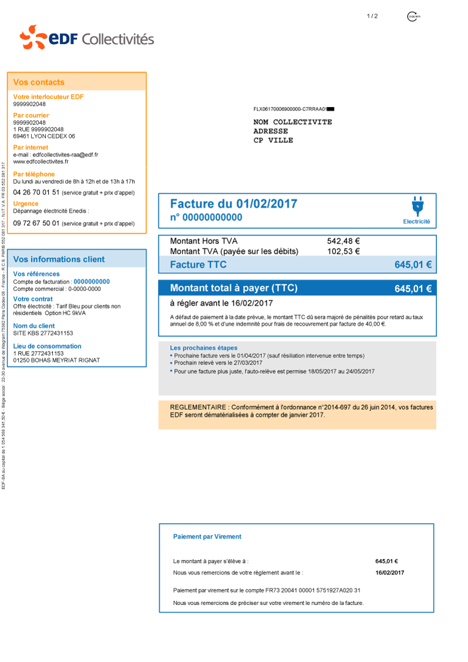
Partie II. écritures comptables c) Ecriture comptable - les achats
Exercice 1 : Ecriture suite à réception de factures d’achat
Exemple d’écritures (Facture 1) :
Nous sommes KBS, passez les écritures pour 2017.

Slide 7
Partie II. écritures comptables c) Ecriture comptable - les achats
Exercice 1 : Ecriture suite à réception de factures d’achat

Slide 8
Partie II. écritures comptables c) Ecriture comptable - les achats
Kahoot
Q1. Un bon de commande déclenche une écriture d’achat (vrai/faux)
Q2. Pour un achat, le compte 6.. est (a débité ; b crédité)
Q3. Pour un achat, la TVA comptabilisée est : (a. 44571 au débit, b. 44571 au crédit ; c. 44566 au débit ; d. 44566 au crédit)
Q4.Le montant inscrit pour l’achat (compte 6..) est : (a le TTC, b. la TVA, c. le HT avant remise, d. le HT après remise)
Q5. Lorsque le règlement se fait par virement, le compte crédité est (a le compte 6 « achat de »; b « 53 caisse », c « 411 client »; d 512 « banque »)
Q6. Quel est le numéro de compte pour l’achat d’un élément revendu dans le même état (a. 601 ; b 607)
Q7. Une entreprise industrielle utilisera principalement le compte (a. 601 ; b 607)
Q8. Lorsque nous payons les salaires, nous utilisons un compte de classe (a 60 ; b 61/62 ; c 64 ; d66)
Q9. Le paiement des intérêts, lors du remboursement d'emprunt, est une charge (a exploitation ; b financière ; c exceptionnelle)
Q10. Quel numéro de compte est utilisé pour la location (a 608 ; b 611 ; c 613 ; d 621)
Q11. Quel est le numéro de compte pour l’impôt sur les société (a 63 ; b 69)
Q 12 La perte de valeur de nos immobilisation (compte 68) est une charge (a exploitation ; b financière ; c exceptionnelle)

Slide 9
Partie II. écritures comptables c) Ecriture comptable - les achats
Exercice 3 : Ecritures d’achat et de ventes
Exercice complet (Cas féine) : L’entreprise Féine achète des grains de café brut. Ils les torréfient et les revendent aux marques distributeurs. L’entreprise est assujettie à la TVA à 20 % sur toute son activité.
Date | Opération | Numéro de compte | N° cpt et date de Règlement
05-10 | Achat de grains de café Brésilien auprès d’un grossiste français : 1.600 . Paiement à 45 jours fin de mois. (V-008)
06 10 | Virement des salaires à nos employés : 1600 € (Pas de TVA). Bulletin salaire B822
08-10 | Achat de café torréfié péruvien auprès d’un concurrent. 2 000 € HT. Une remise de 37,5% nous est consentie. 20 % de la somme est payée comptant : le solde à 30 jours (V-0020).
09-10 | Réception d’un bon de commande pour 450 kg de café colombien (4.500 €)
12-10 | Achat par chèque de fournitures de bureau : 450 € HT (non-stocké) ; facture M001.
15-10 | Réception d’une facture pour la réparation du four à torréfaction (1.350 €), règlement 30 jours. Facture AX38
18 - 10 | Emission d’une facture 5.000 € HT (avant réduc de 10 %) pour la vente de 450 kg de café brésilien. Règlement par chèques. (Facture N 009)
22 - 10 | Réception d’impôt sur les sociétés (1.000 €) payable par virement. Avis impôt B06N (Pas de TVA)

Slide 10
Partie II. écritures comptables c) Ecriture comptable - les achats
Exercice 3 : Ecritures d’achat et de ventes

Slide 11
Partie II. écritures comptables c) Ecriture comptable - les achats
Exercice 3 : Ecritures d’achat et de ventes

Slide 12
Partie II. écritures comptables c) Ecriture comptable - les achats
Exercice 3 : Ecritures d’achat et de ventes

Slide 13
Partie II. écritures comptables c) Ecriture comptable - les achats
Exercice 3 : Ecritures d’achat et de ventes

